Slide 1
Primeira Exibição
DATA: 02/03/2021
4º Ano
COMPONENTE: Geografia
Sucessão dos dias e das noites, semanas, meses, movimentos da Terra
Nº da AULA: 01
NOME DO(A) PROFESSOR(A): Fabíola Ferraz Emilio Stadler
Segunda Exibição
DATA: 09/03/2021
4º Ano
COMPONENTE: Geografia
Sucessão dos dias e das noites, semanas, meses, movimentos da Terra
Nº da AULA: 01
NOME DO(A) PROFESSOR(A): Fabíola Ferraz Emilio Stadler

Slide 2
GEOGRAFIA

Slide 3
Objetivos
- Identificar um dos movimentos que a Terra realiza.
- Compreender as consequências do movimento de rotação.

Slide 4
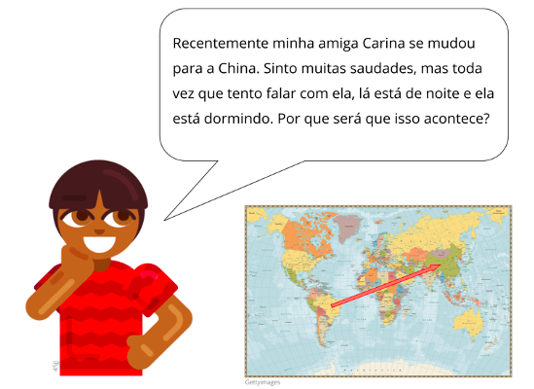

Slide 6
Por que a semana tem sete dias?
https://www.todamateria.com.br/fases-da-lua/

Slide 7
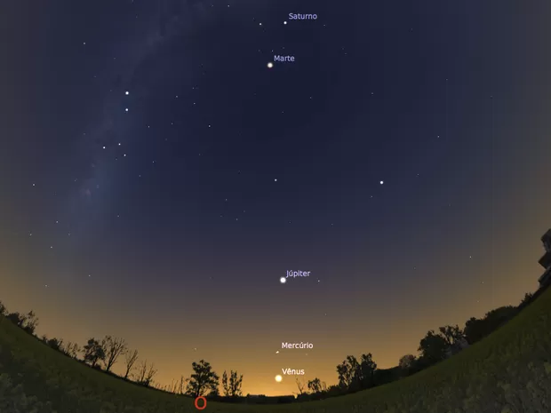

Slide 8
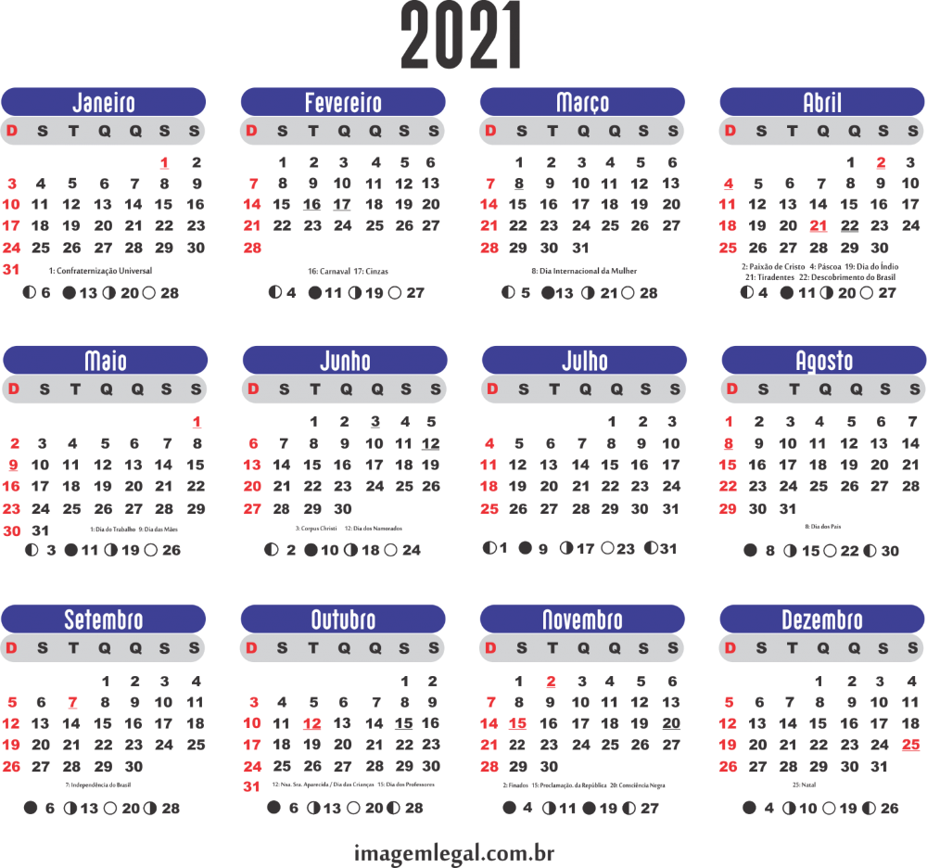
D - Domingo
S - Segunda
T - Terça
Q - Quarta
Q - Quinta
S - Sexta
S - Sábado

Slide 9
Geografia
- O que aprendemos hoje?
1-Identificar um dos movimentos que a Terra realiza:
Rotação
2-Compreender as consequências do movimento de rotação:
o dia e a noite

Slide 10
Geografia – 4º Ano
01– Sucessão dos dias e das noites
Aluno:_______________________________________________
Escola: _________________________________ Data: __/__/21.
1 – Agora é com você! Desembaralhe as letras, e escreva na linha, o nome do movimento que a Terra realiza em torno dela mesma:
__________________________________

Slide 11
2 – Pensando e escrevendo... Anote as atividades que você realiza, ao longo da semana, durante o dia e durante a noite.

